Slide 1

基于假设验值的空指针分析
2021.10.26 刘成杰

Slide 2
1.
空指针异常
目录
2.
空指针检测技术现状
3.
基于验证的空指针分析
4.
空指针检测代码展示

Slide 3
空指针异常
调用空对象的方法
访问或修改空对象的成员变量
访问空数组的长度
访问空数组或修改的内容
将空对象进行抛出
Object o = null; o.invoke();
Object o = null; o.height = 123;
int [] arr = null; arr.length;
int [] arr = null; arr[0] = 123;
RuntimeException e = null; throw e
Java程序中一般不严格区分对象和指针的概念，当在程序中声明一个对象并初始化该对象的时候，此时该对象会指向内存地址中的一块空间，当该对象去调用方法或者域值的时候，会先判断该对象指向的地址空间是否合法，如果合法则正常发生调用关系。而如果该对象指向了非法地址空间或者未指向某地址，那么此时会产生空指针引用异常。

Slide 4
空指针检测预防技术现状
预防技术
条件预防
使用注解
避免value.toString()
使用断言
使用Optional
静态检测
null常量赋值
null显示对比
域的追踪
路径推断(符号执行)
全局字典标注

Slide 5
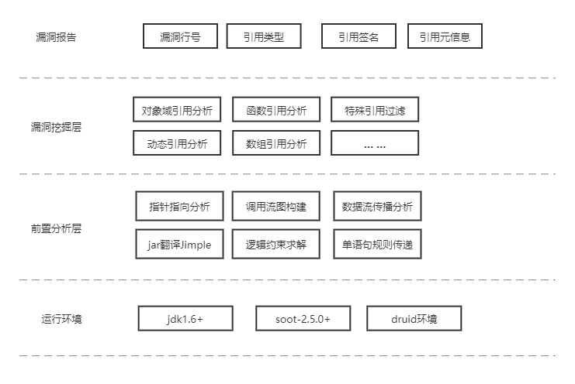
基于验证的空指针分析

Slide 6
基于验证的空指针分析
Jimple代码转换
获取控制流图
获取指针引用
遍历待分析程序
为每个引用建立引用分析流
获取当前引用的所有前驱节点
为当前引用添加假设
对前驱节点完成数据流传递分析(关键)
出口逻辑约简
重复步骤6-9
如果到函数头结果仍不明确，则获取当前函数的调用语句，重复6-9
收集所有的引用分析结果，并定位

Slide 7
基于验证的空指针分析
input: Unit u;
output: Boolean isSafe
declare: F(states during analysis)
P(path from current unit to u)
worklist(unit to be analyze)
cs(Call Stack)
begin:
addNullAssumption(u)
addWorklist(u)
while not worklist.isEmpty():
remove(u) from worklist
foreach predecessor s of u do
if(s != entry/call or s call external method) then
trsnsform(s, F, P)
solver(F)
if(s not visited and F is consistent) then
addWorklist(s)

Slide 8
基于验证的空指针分析
else if(s call method M in Application) then
if summary not exist:
push M into cs
sx = exit node of M
analyzeMethod(M, F, sx)
pop cs
else add(s, P) // if s is the entry of current method
if cs.isEmpty() then return F,P
if this method is entry method then:
return F, P
else then
foreach call site sc that call this method do
foreach (path, state) ∈ F do F’ = map F to sc
result = analyzedMethod(sc, P·sc, F’)
return result

Slide 9
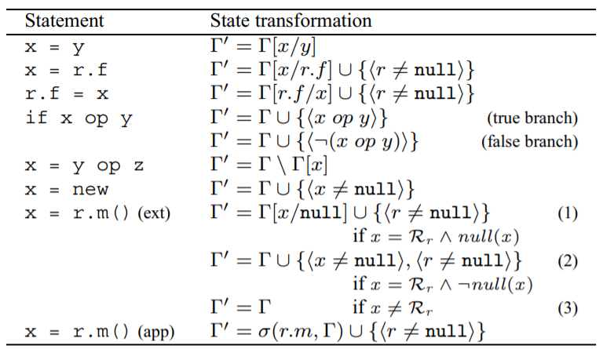
基于验证的空指针分析
赋值传递
域传递
条件约束
函数调用传递(外部)
函数调用传递(内部)
构造函数
throw语句
switch语句
return语句
数组赋值/取值
…

Slide 10
基于验证的空指针分析
path exploration parameters
traversal time
abort
ignore the derefence
the number of state predicates
ignore additional predicates
continue
the number of true paths
stop add new paths
continue
Integer predicate
const simplification
if (x == null) y = 0;
for (i=0; i<y; i++) x.foo()
imply loop condition false
if(x==null) y=1; else y=z+1
for(i=0; i<y; i++) x.foo()
imply True or False
potential null dereference
dual-variables predicate
x == y
x relOp const
→ y relOp const
x != y
x == null or x == True
→ y != null or y != True

Slide 11
基于验证的空指针分析
局限之处
无法进行外部函数分析
对于外部参数解引用无法分析
无法处理反射型调用
无法处理动态类的装载
无法处理线程并发性问题
无法处理数学计算代数式
无法处理语句逻辑相关性

Slide 12
基于验证的空指针分析
package npda;
class TestB {
public int height;
public TestB() {
height = 5;
}
public int length() {
return 6;
}
}
public class SSA2 {
public static void main(String[] args) {
TestA o1 = new TestA();
TestB tb1 = o1.getB();
TestB tb2 = tb1;
tb2.length();
}
}
class TestA {
public int height;
public TestB b;
public int length() {
return 100;
}
public TestA() {
b = null;
height = 0;
}
public void setB() {
b = new TestB();
}
public TestB getB() {
return b;
}
}

Slide 13
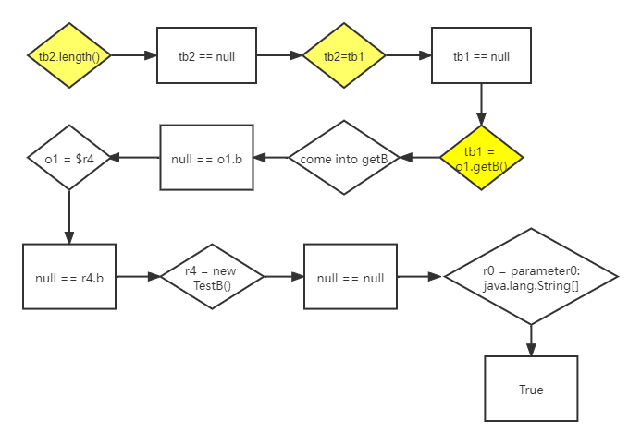
基于验证的空指针分析
public static void main(String[] args) {
TestA o1 = new TestA();
TestB tb1 = o1.getB();
TestB tb2 = tb1;
tb2.length();
}

Slide 14
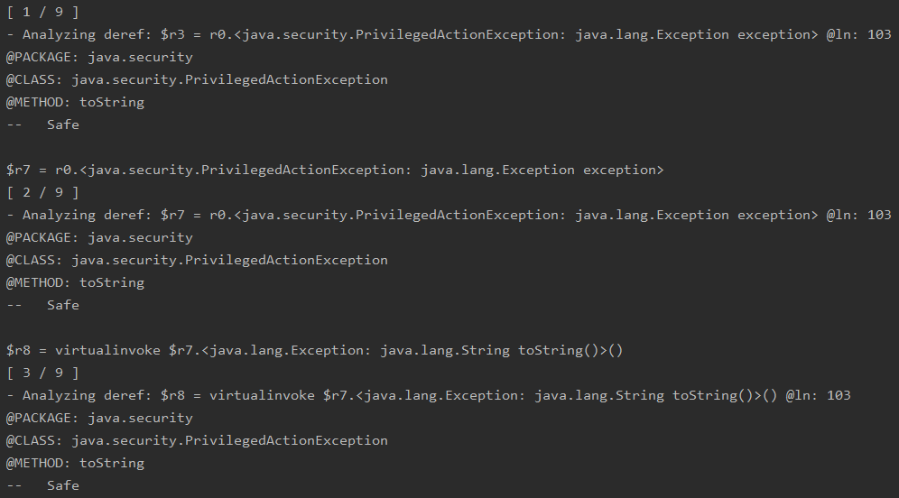
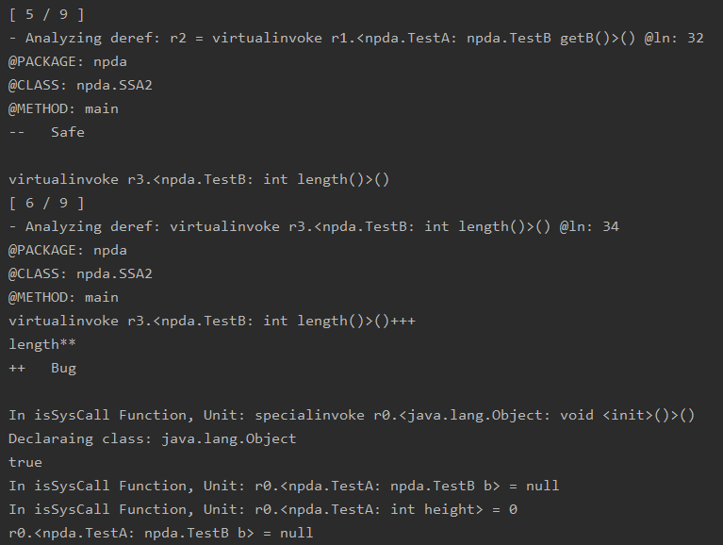
基于验证的空指针分析

Slide 15
参考文献
D. Romano, M. Di Penta and G. Antoniol, "An Approach for Search Based Testing of Null Pointer Exceptions," 2011 Fourth IEEE International Conference on Software Testing, Verification and Validation, 2011, pp. 160-169
Finding bugs is easy ACM SIGPLAN NoticesVolume 39Issue 12December 2004 pp 92–106 https://doi.org/10.1145/1052883.1052895
Finding more null pointer bugs, but not too many
PASTE07: PASTE '07 - ACM SIGPLAN-SIGSOFT Workshop on Program Analysis for Software Tools and Engineering San Diego California USA June 13 - 14, 2007
N. Ayewah, W. Pugh, D. Hovemeyer, J. D. Morgenthaler and J. Penix, "Using Static Analysis to Find Bugs," in IEEE Software, vol. 25, no. 5, pp. 22-29, Sept.-Oct. 2008, doi: 10.1109/MS.2008.130.
M. G. Nanda and S. Sinha, "Accurate Interprocedural Null-Dereference Analysis for Java," 2009 IEEE 31st International Conference on Software Engineering, 2009, pp. 133-143, doi: 10.1109/ICSE.2009.5070515.

Slide 16
谢谢大家

